Slide 1
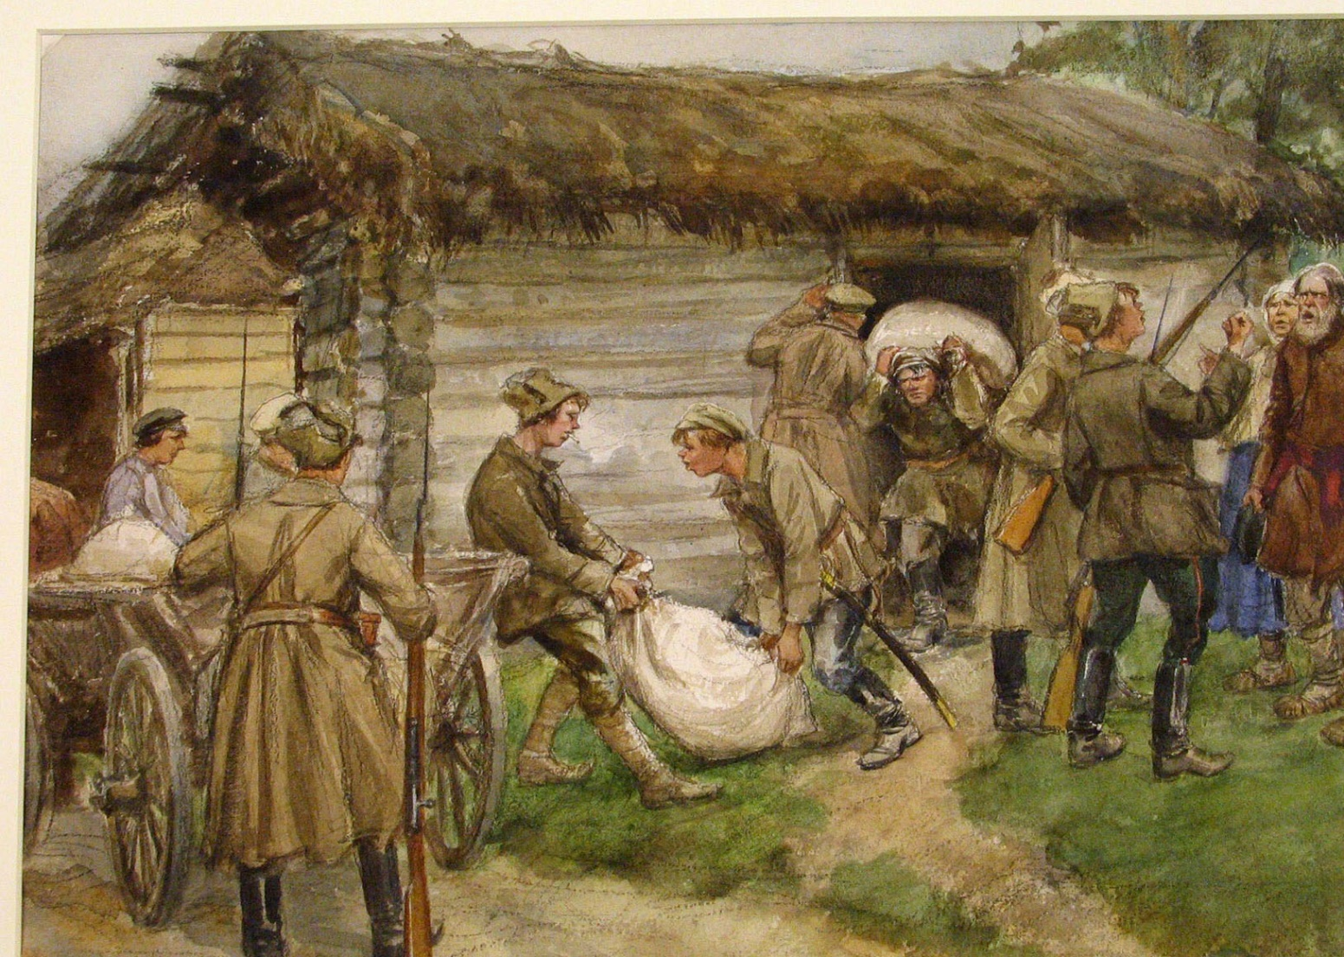
Экономическая политика советской власти.
Военный коммунизм

Slide 2
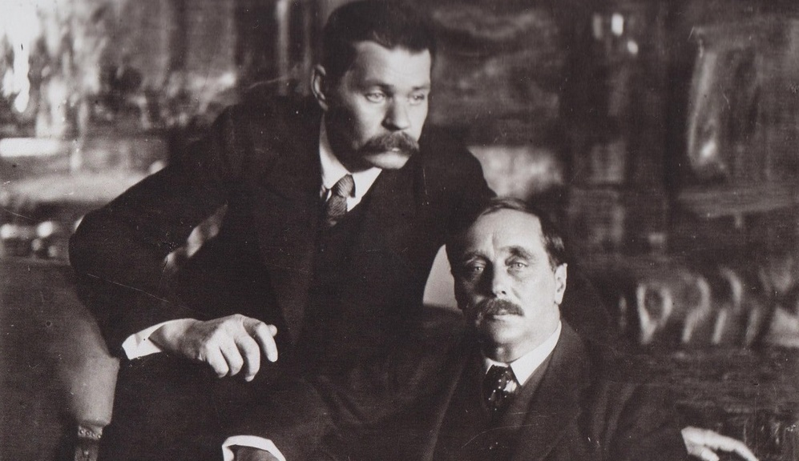
Максим Горький
и Герберт Уэллс
В 1920 году Россию посетил известный писатель-фантаст Герберт Уэллс.

Slide 3
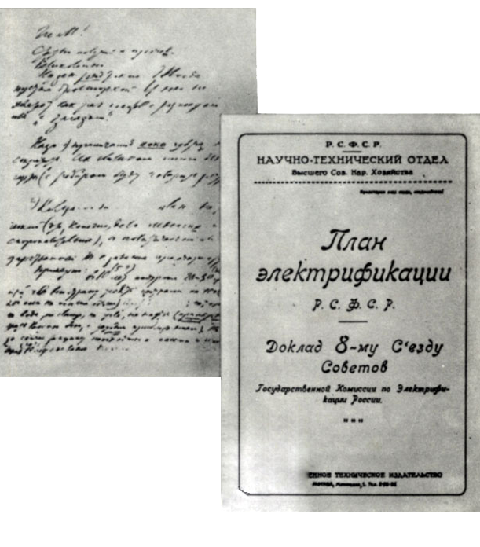
Уэллса ознакомили с планами широкой электрификации России.
Но он посчитал такие грандиозные планы утопичными.

Slide 4
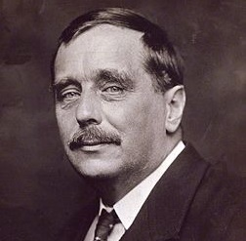
«...Осуществление таких проектов в России можно
представить себе только
с помощью сверхфантазии…»
Герберт Уэллс
1866–1946

Slide 5
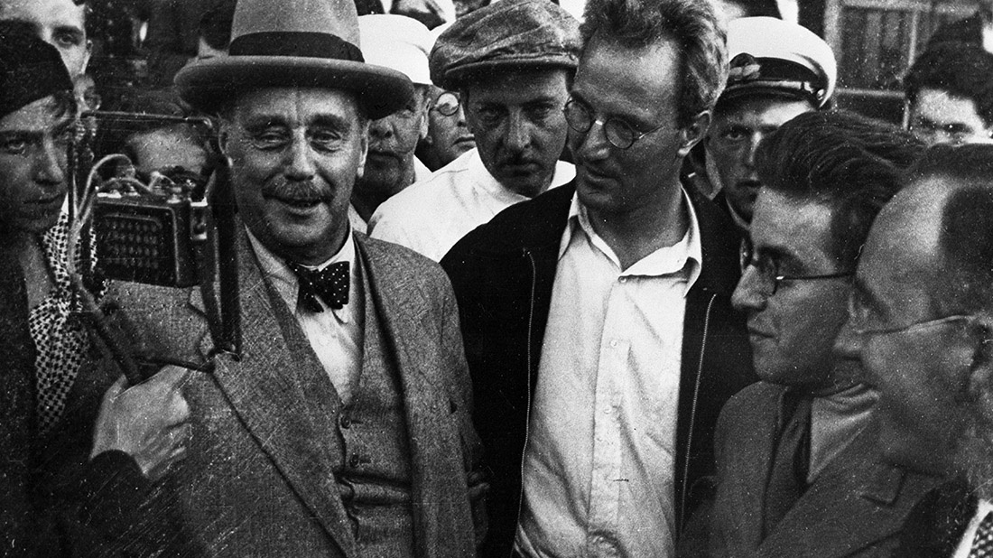
Герберт Уэллс
во время пребывания
в СССР в 1934 году
В 1934 году Уэллс был поражён тем, что план был не просто выполнен, но
и перевыполнен по ряду показателей.

Slide 6
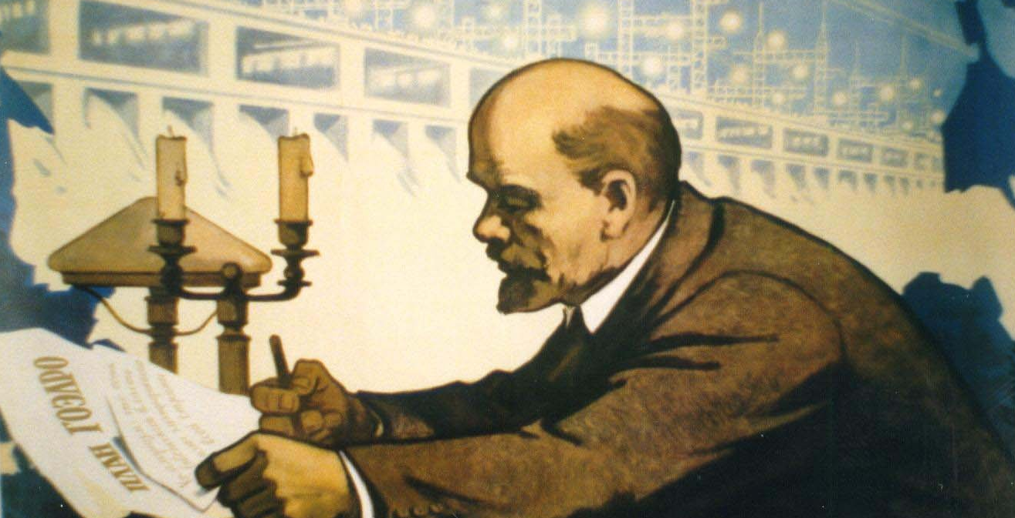

Slide 7
Вопросы занятия
1
Национализация промышленности.
2
Политика в деревне.
3
Военный коммунизм.
4
План ГОЭЛРО.

Slide 8
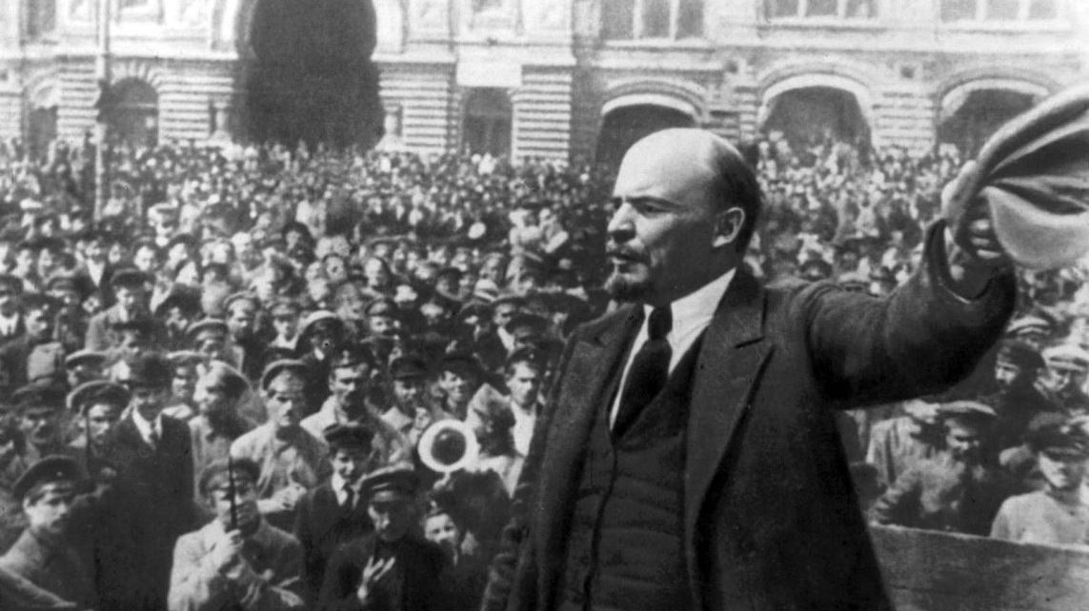
В октябре
1917 года власть
в Российском государстве перешла в руки большевиков.

Slide 9
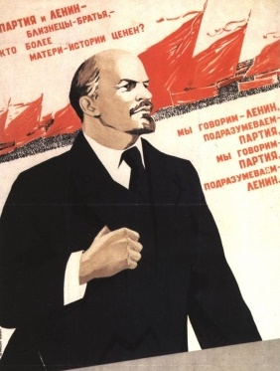
Программа партии большевиков изначально предполагала захват власти.
Экономические проблемы в ней были рассмотрены лишь в общих чертах.

Slide 10
Программа большевиков
Ликвидация частной собственности
Победа революции,
установление диктатуры
пролетариата
Начало переходного периода
от капитализма
к социализму
Сосредоточение производства
в руках рабоче-крестьянского государства
Формирование хозяйственных связей, основанных на распределении продукции из центра

Slide 11
Меры большевиков
для перехода к социализму
1
2
3
Рабочий контроль
над промышленными предприятиями.
Экспроприация предприятий.
Национализация банков.

Slide 12
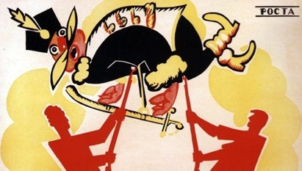
Экспроприация —
принудительное отчуждение имущества индивидуальных собственников.

Slide 13
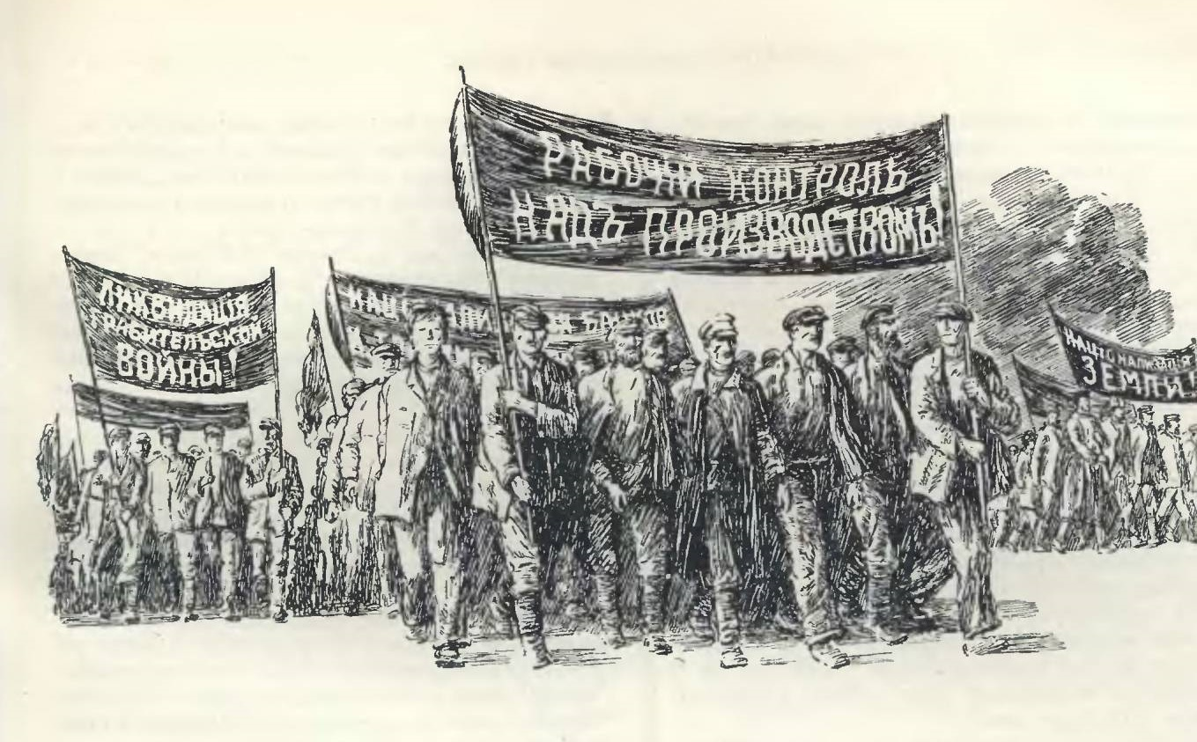
Рабочий контроль должен был создать условия для постепенного преобразования капиталистической экономики в социалистическую.

Slide 14
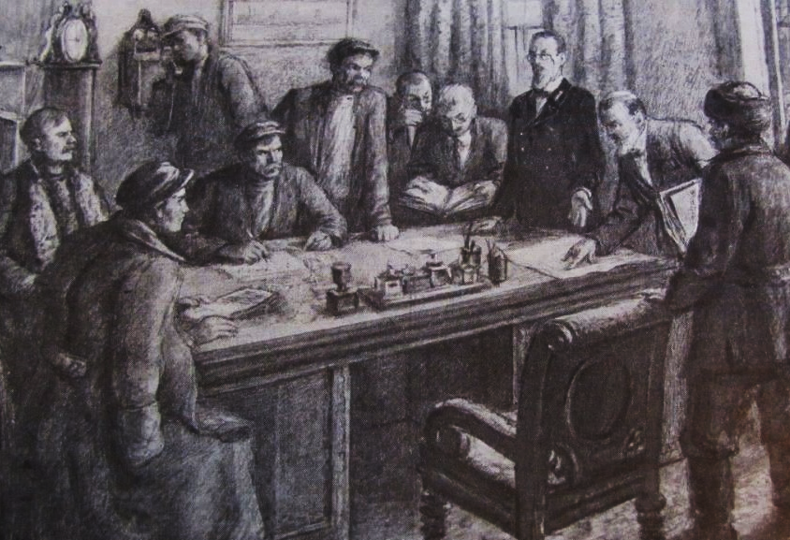
Декрет от 14 ноября 1917 года
Рабочий контроль вводился на всех промышленных, торговых, транспортных, банковских и других предприятиях
с наёмными работниками.

Slide 15
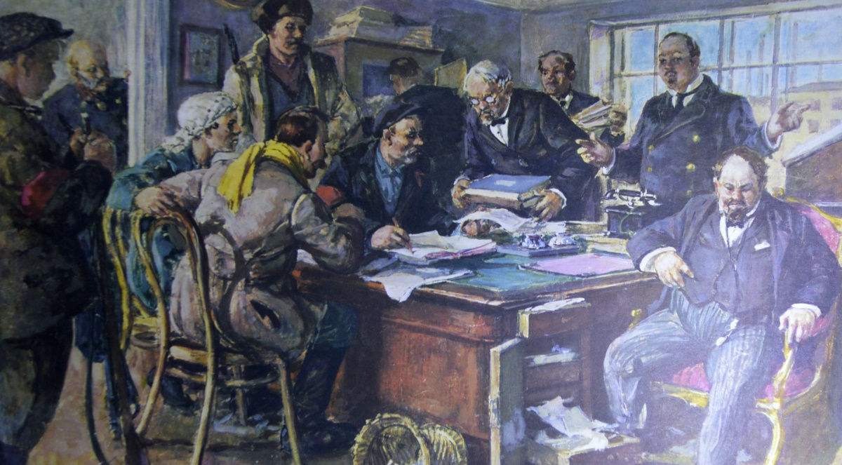
Рабочий контроль осуществляли рабочие данного предприятия через выборные организации.

Slide 16
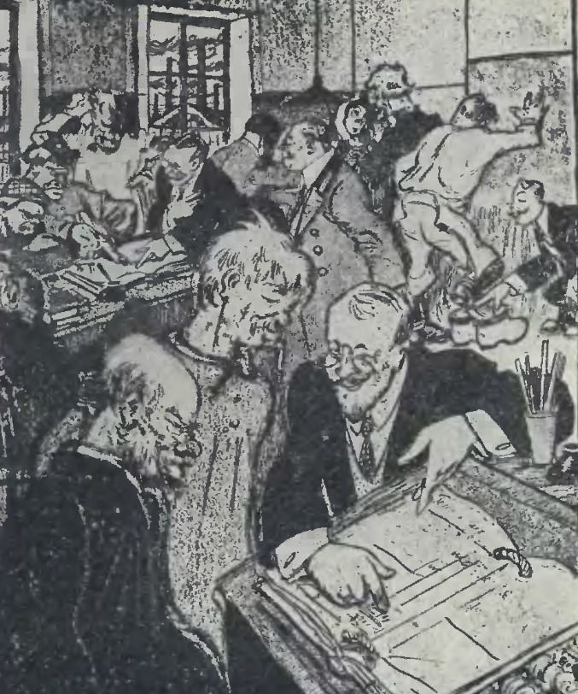
Полномочия рабочего контроля
1
Наблюдение за производством.
2
Контроль финансовой деятельности предприятий.
3
Установление норм выработки.

Slide 17
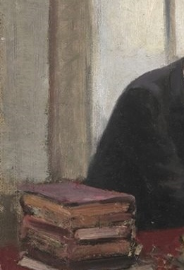
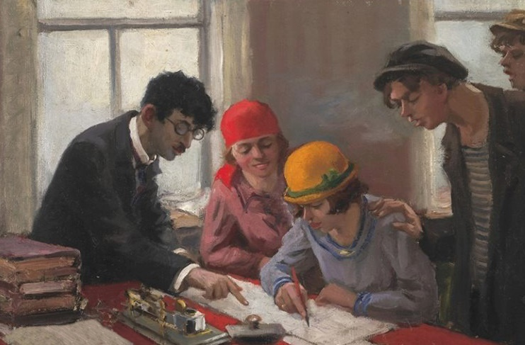
Решения
органов рабочего
контроля были
обязательны для предпринимателей.

Slide 18
Экономическая политика большевиков
1
2
3
Многие предприниматели были недовольны рабочим контролем
Они стали закрывать
свои фабрики
и заводы
В ответ большевики начали экспроприацию частных предприятий

Slide 19
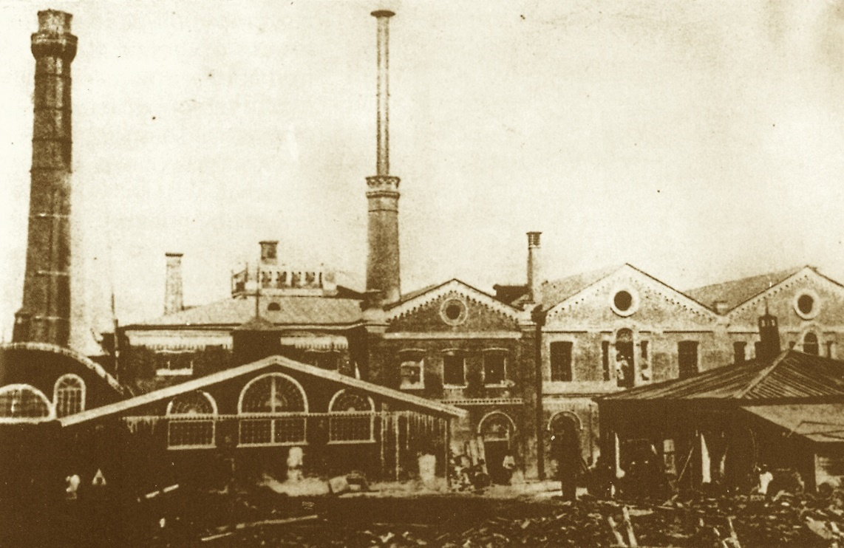
Экспроприация предприятий
За ноябрь-декабрь 1917 года было национализировано несколько
предприятий на Урале, Путиловский
завод в Петрограде, Ликинская
мануфактура.

Slide 20
Экономическая политика большевиков
Необходимость
укрепления контроля
над производством
Потребность в
подрыве денежной
мощи буржуазии
Принятие решения
о национализации
банков
Необходимость
национализации промышленности

Slide 21
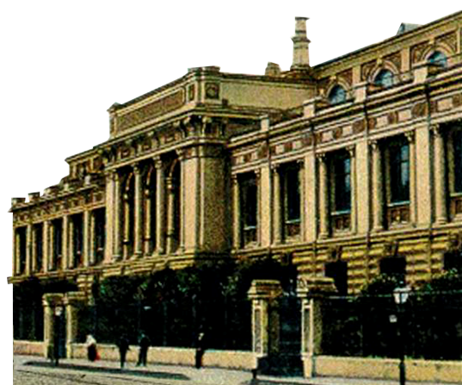
Национализация банков
1
Банковское дело объявлялось монополией государства.
2
Все частные акционерные банки были объединены с Государственным банком.
3
Был создан единый Народный банк РСФСР.
4
Народный банк РСФСР подчинялся
только правительству республики.

Slide 22
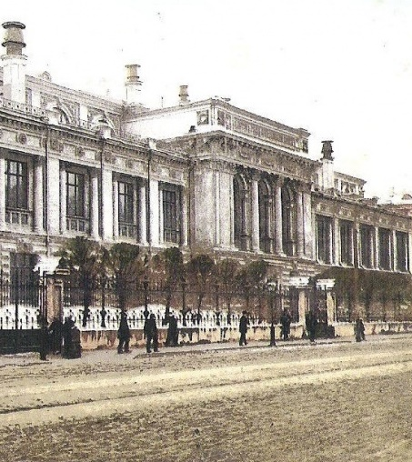
К концу 1919 года в РСФСР действовал только Народный банк.
Все остальные банки были упразднены.

Slide 23
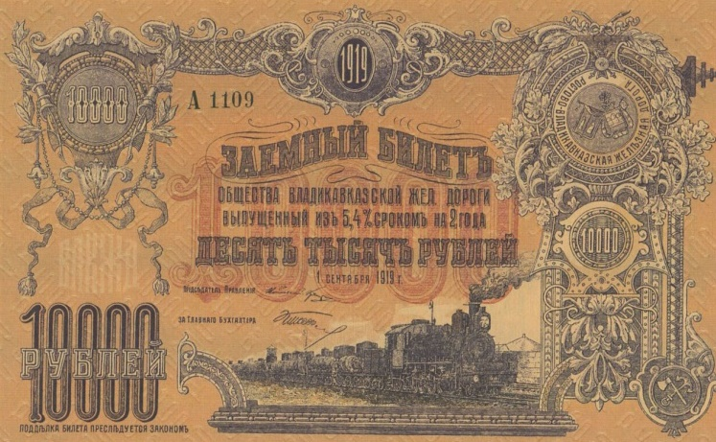
Декрет о ревизии банковских сейфов
В пользу государства были изъяты
денежные средства, ценные бумаги
и драгоценности буржуазии.

Slide 24
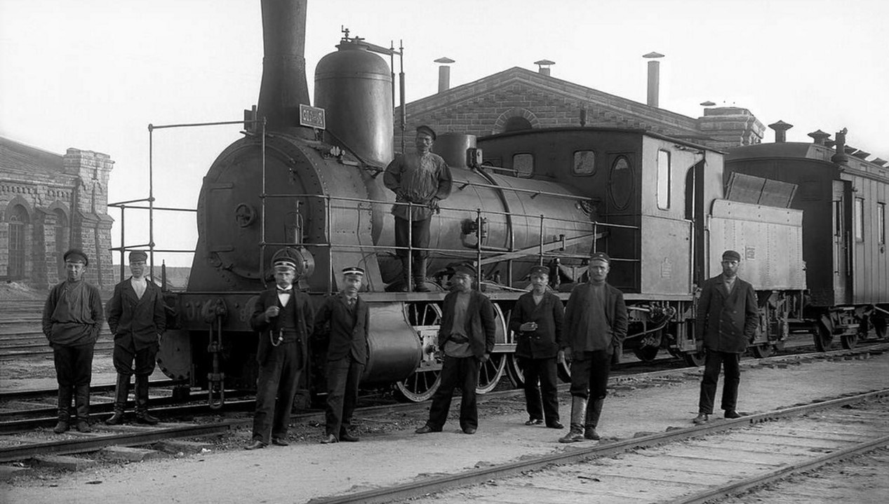
К лету 1918 года железнодорожный
и водный транспорт, а также внешняя торговля находились в руках государства.

Slide 25
Экономическая политика большевиков
Возможность контролировать ещё не национализированную промышленность
Наличие рабочего контроля
и национализированной банковской системы
Возможность контролировать движение капиталов в стране

Slide 26
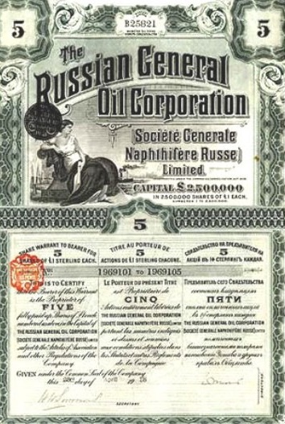
3 февраля 1918 года было принято постановление об отказе от долгов царского режима и Временного правительства.

Slide 27
Экономическая политика большевиков
1
2
3
Декретом ВЦИК было отменено наследование
по закону и по завещанию
После смерти владельца имущество переходило в собственность государства
Супруг или ближайшие родственники получали только часть наследства

Slide 28
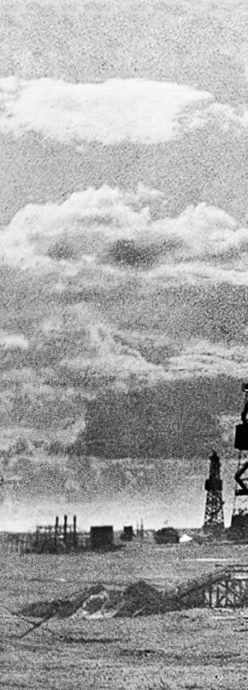
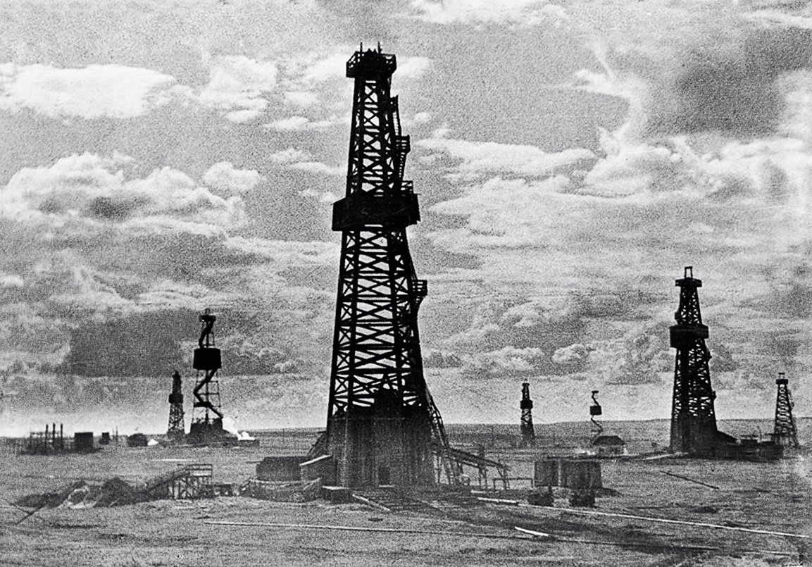
28 июня 1918 года СНК принял декрет о национализации всех важных отраслей промышленности.

Slide 29
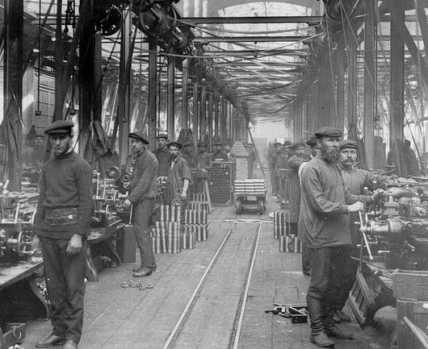
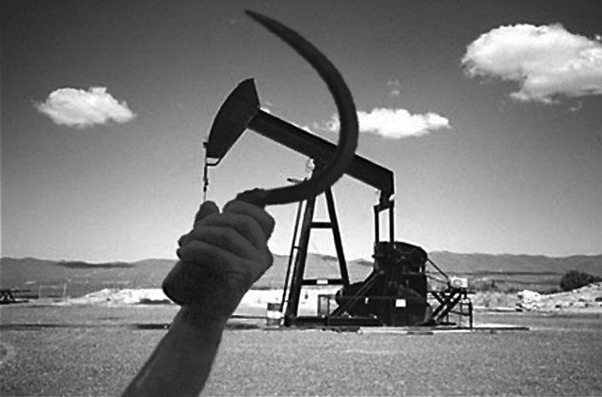
Декрет СНК
от 28 июня 1918 года
Собственностью РСФСР были объявлены
не отдельные предприятия, а целые
отрасли хозяйства.

Slide 30
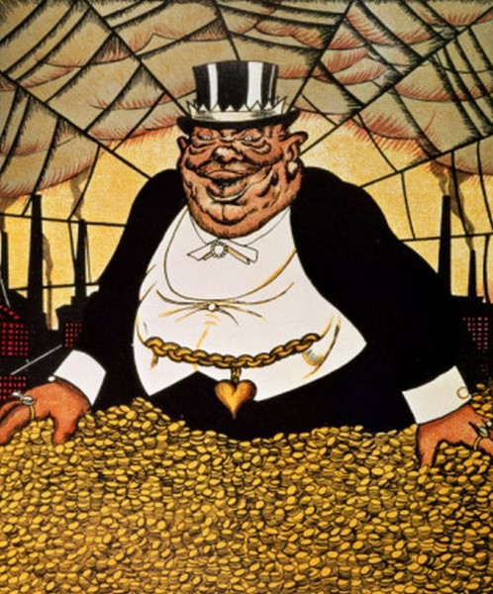
В соответствии с декретом от 28 июня 1918 года владельцы национализируемых предприятий могли временно финансировать их и получать прибыль.

Slide 31
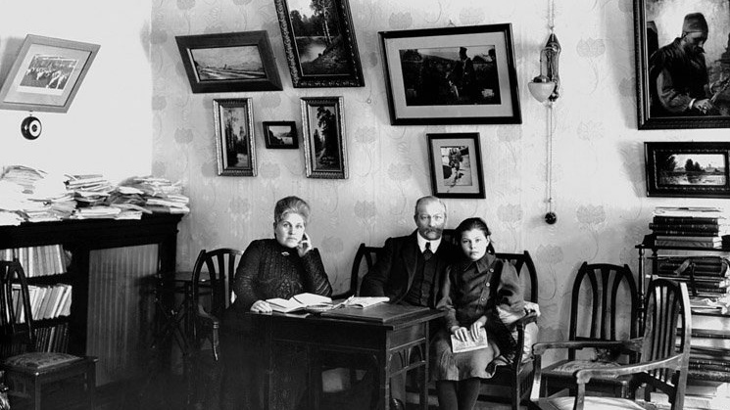
Интерьер гостиной
в 1910-е годы
Вся городская недвижимость
в августе 1918 года перешла
в собственность государства.

Slide 32
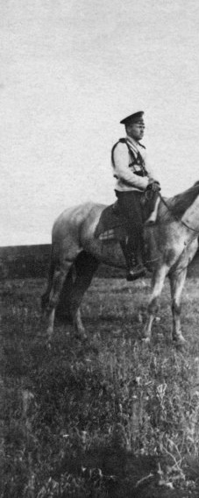
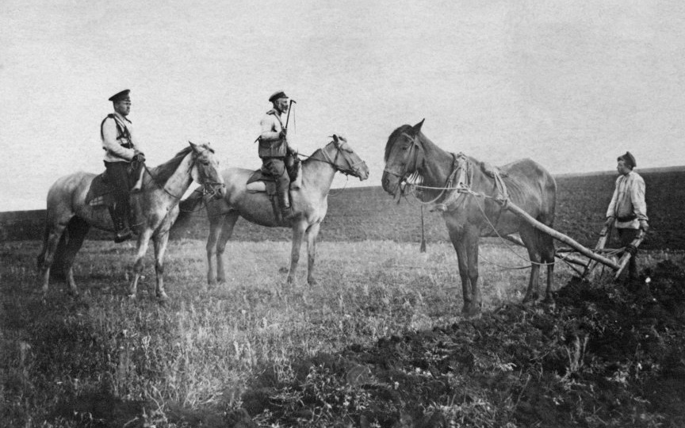
Закон о социализации земли от 19 февраля
1918 года положил начало социалистическому преобразованию
в сельском хозяйстве.

Slide 33
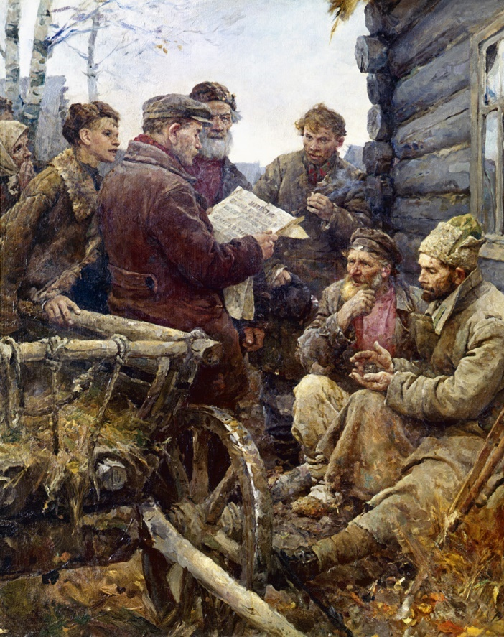
19 февраля 1918 года земля перешла
в собственность РСФСР и стала общенародным достоянием.
Государство безвозмездно и навечно наделяло землёй крестьян
по уравнительно-трудовой норме.

Slide 34
Продовольственный вопрос
весной 1918 года
Крестьяне не хотели продавать государству зерно по низким ценам
В городах сократилось количество хлебного пайка
Россия лишилась своих хлеборобных районов после подписания Брестского мира

Slide 35
Продовольственный вопрос
весной 1918 года
12 пудов зерна
в год на человека
В Москве
и Петрограде начались голодные бунты
13 мая 1918 года СНК установил нормы потребления продовольствия
В городах возникла угроза голода
1 пуд крупы в год на человека

Slide 36
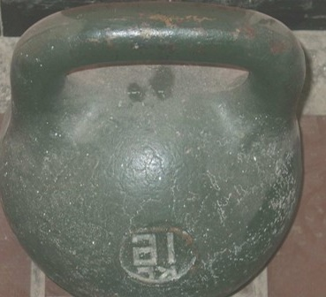
Пуд —
устаревшая единица измерения массы русской системы мер, равная
16 килограммам.

Slide 37
Продовольственный вопрос
летом и осенью 1918 года
1
2
3
Установление норм потребления продовольствия
Объявление излишками всего, что было сверх обозначенной нормы
Изъятие вооружёнными продотрядами излишков
в счёт государства

Slide 38
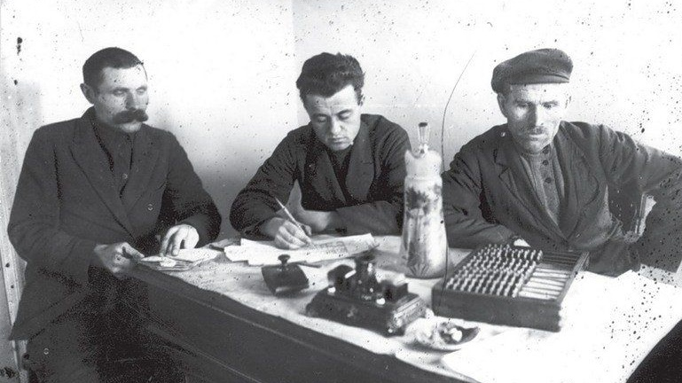
Заседание
комитета бедноты

Slide 39
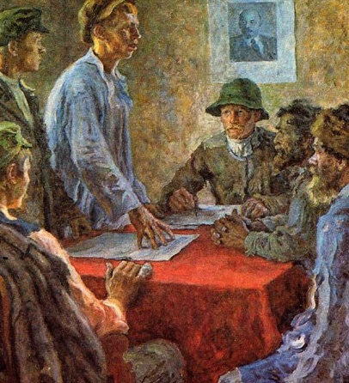
Деятельность комитетов
бедноты
1
2
Распределение хлеба, предметов первой необходимости,
с/х орудий среди бедняков.
Помощь продотрядам
в изъятии излишков
у кулаков.

Slide 40
Продовольственный вопрос
Постепенно комбеды начали конфликтовать с местными Советами и перенимать их полномочия
Комитеты бедноты стали одной из причин крестьянских выступлений против большевиков
2 декабря 1918 года комбеды
были распущены

Slide 41
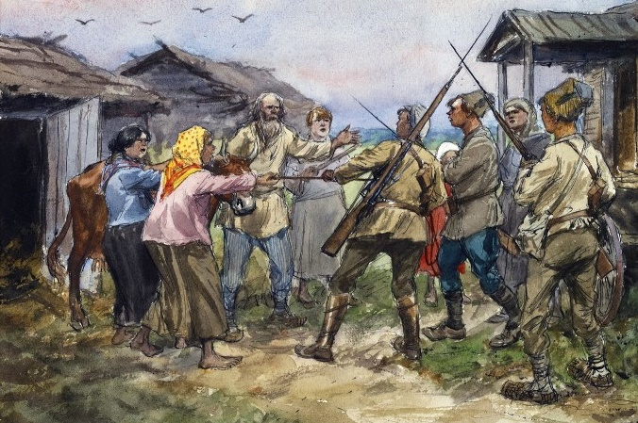
Роспуск комбедов стал первым шагом в новом «политическом курсе» советской власти.

Slide 42
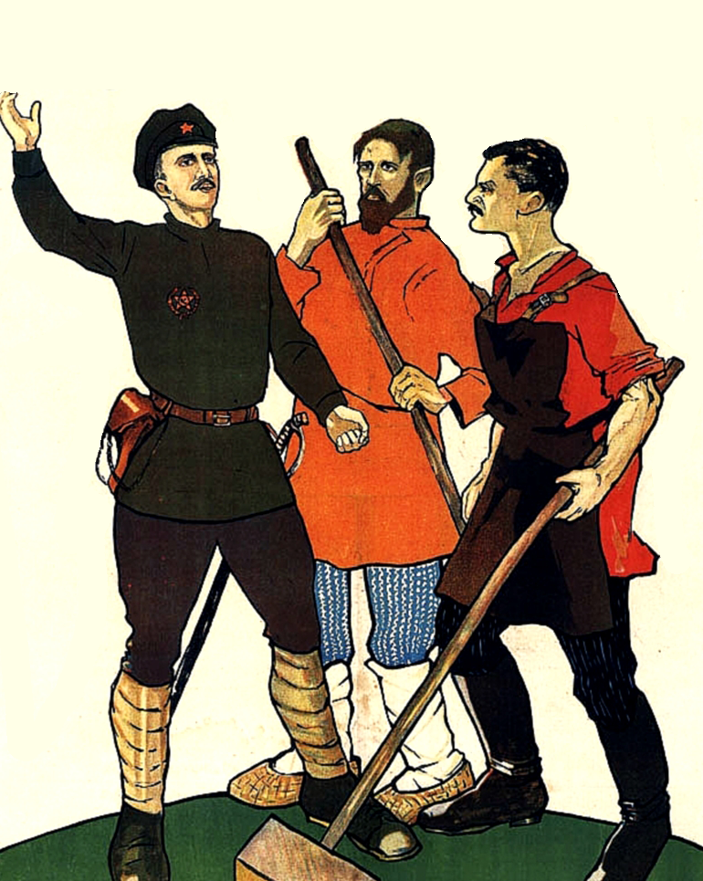
Основная масса хлеба была сосредоточена в руках крестьян-середняков.
Поэтому новый политический курс советской власти был направлен
на союз со средним крестьянством.

Slide 43
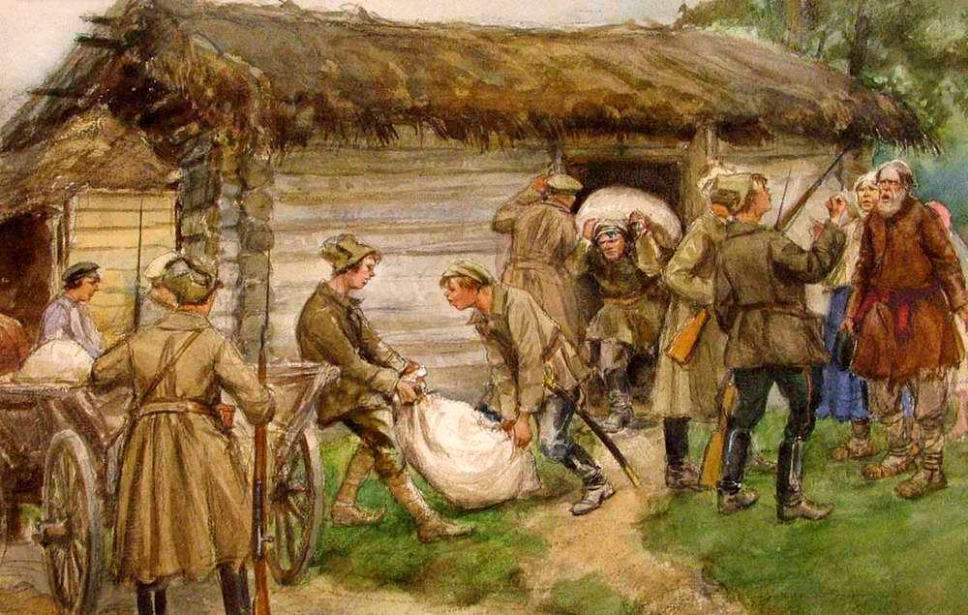
11 января 1919 года СНК принял
декрет о продовольственной развёрстке.

Slide 44
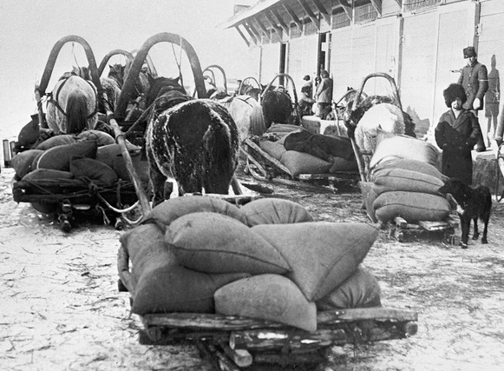
Декрет
о продразвёрстке
Всё количество необходимого для
государства хлеба и фуража распределялось между губерниями, уездами, волостями, деревнями и крестьянскими дворами в виде плана хлебозаготовок.

Slide 45
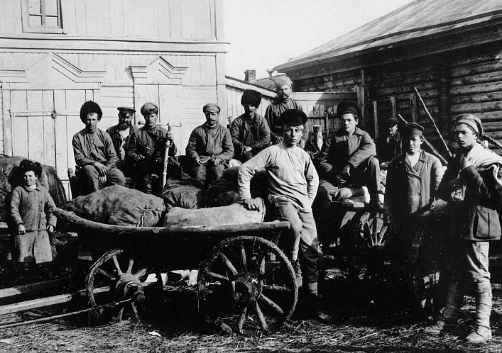
Декрет
о продразвёрстке
1
2
Выполнение плана хлебозаготовок было обязательным.
У крестьян, кроме излишек, изымали необходимые для жизни запасы.

Slide 46
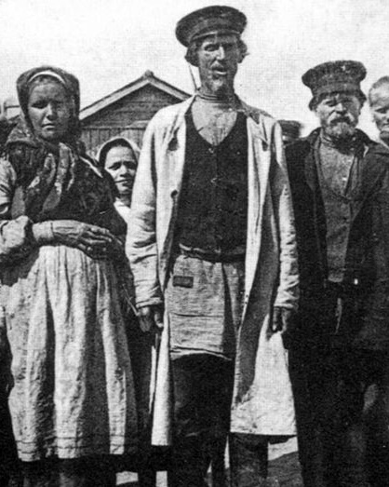
При проведении продразвёрстки учитывалось социальное положение крестьян.
Больше всего зерна изымалось
у богатых крестьян, при этом
с бедных ничего не брали.

Slide 47
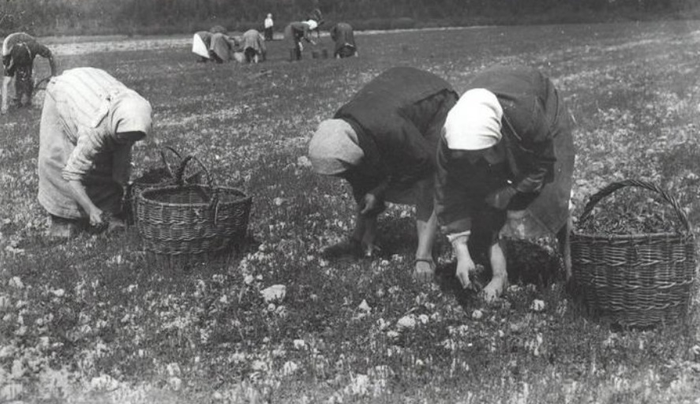
Уборка
картофеля
В 1920 году продразвёрстка распространилась на картофель
и другие сельхозпродукты.

Slide 48
Последствия введения продразвёрстки
Решение проблемы снабжения
продовольствием Красной Армии
и жителей городов.
1
2
Значительное сокращение посевных
площадей в деревне.
Незаинтересованность крестьян
выращивать хлеб, который у них
практически отбирался.
3

Slide 49
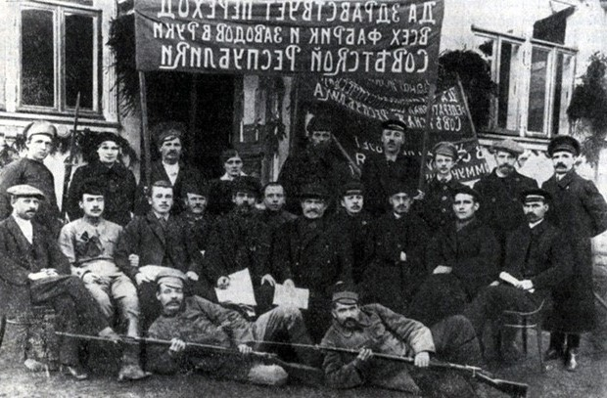
Военный коммунизм —
экономическая и социальная политика
в Советской России 1918–1921 годов.

Slide 50
Экономическая политика большевиков
Проводилась
в условиях Гражданской войны
«Военный»
Политика военного коммунизма
Основывалась
на коммунистической идеологии
«Коммунизм»

Slide 51
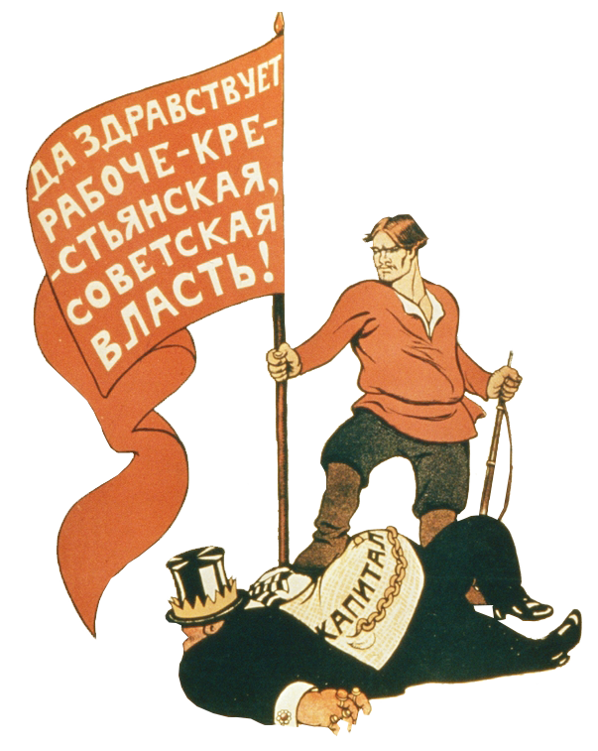
Коммунистическое общество
1
Труд должен быть всеобщим.
2
Материальные блага распространяются
по уравнительной системе.
3
Производство подчинено единому плану.
Пропадает необходимость в частной
собственности, торговле, рыночных
отношениях.
4

Slide 52
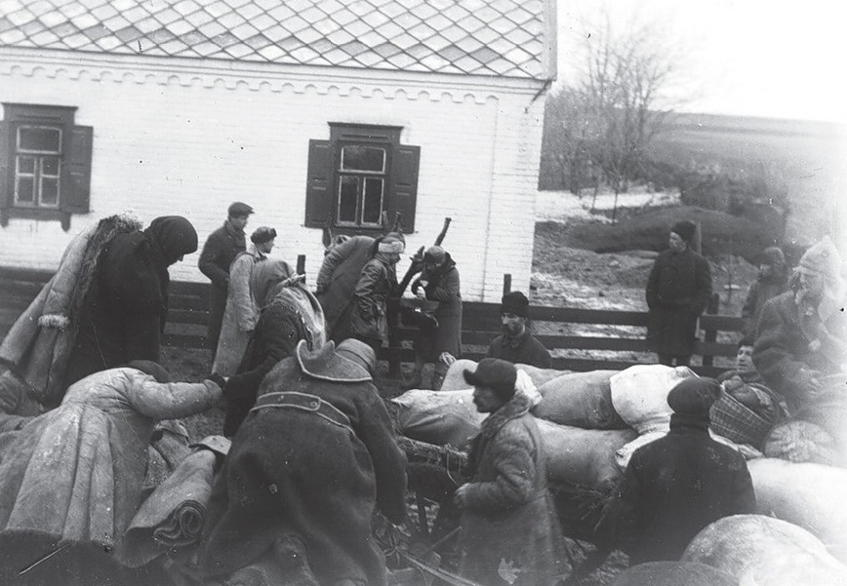
Военный коммунизм
Должен был обеспечить население промышленных городов и Красную
Армию оружием, продовольствием
и другими ресурсами в условиях
Гражданской войны.

Slide 53
Военный коммунизм
1
Ликвидация частных
банков.
2
Конфискация вкладов.
3
Национализация
промышленности.
4
Монополия на внешнюю
торговлю.

Slide 54
Военный коммунизм
5
Продовольственная
диктатура.
6
Всеобщая трудовая
повинность.
Трудовая мобилизация
населения в возрасте
от 16 до 50 лет.
7

Slide 55
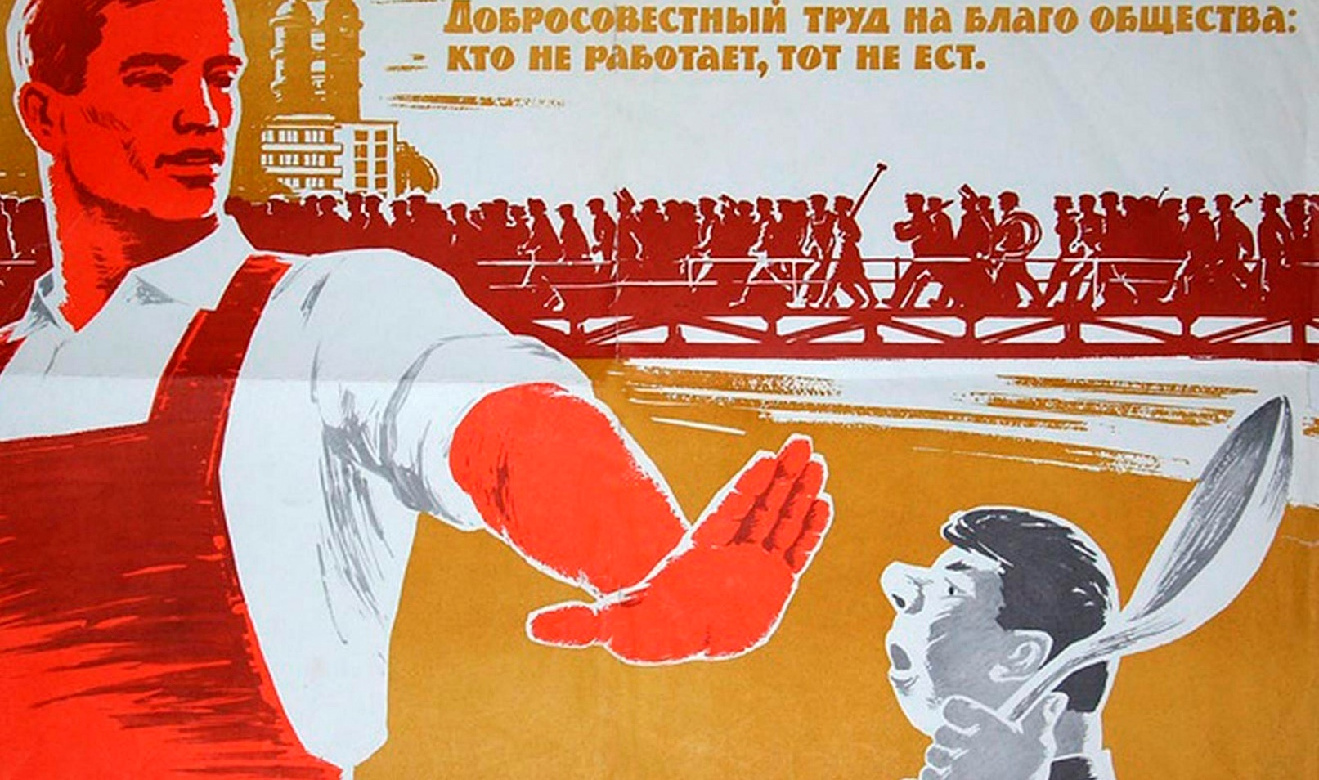
Большевиками был провозглашён лозунг «Кто не работает, тот не ест!».

Slide 56
Экономическая политика большевиков
Ускоренная национализация всех отраслей промышленности
К 1 января 1919 года было национализировано 3668 предприятий
К 20 ноября 1920 года были национализированы все частные промышленные предприятия, даже мелкие
Вся промышленность стала подчиняться нуждам фронта
Предприятия, не связанные с этим, закрывались

Slide 57
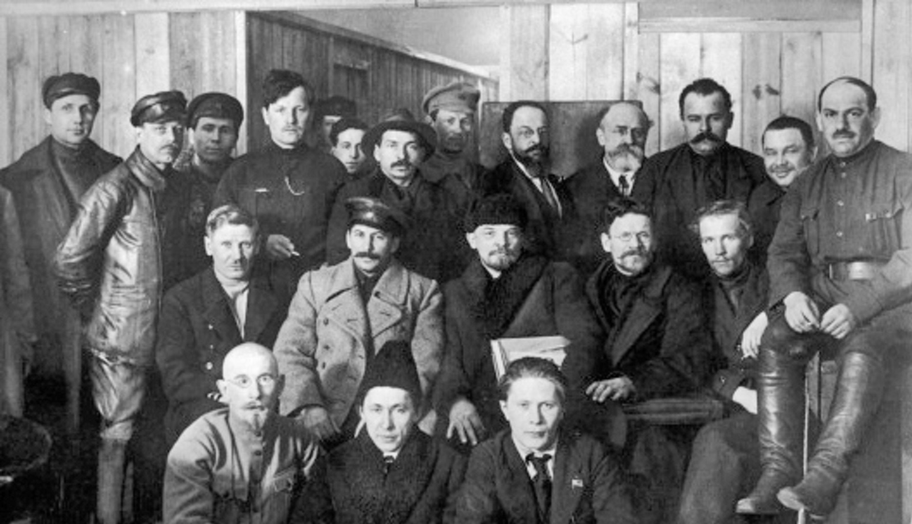
Делегаты VIII съезда РКП(б)
С 1918 года РСДРП(б) стала называться РКП(б).

Slide 58
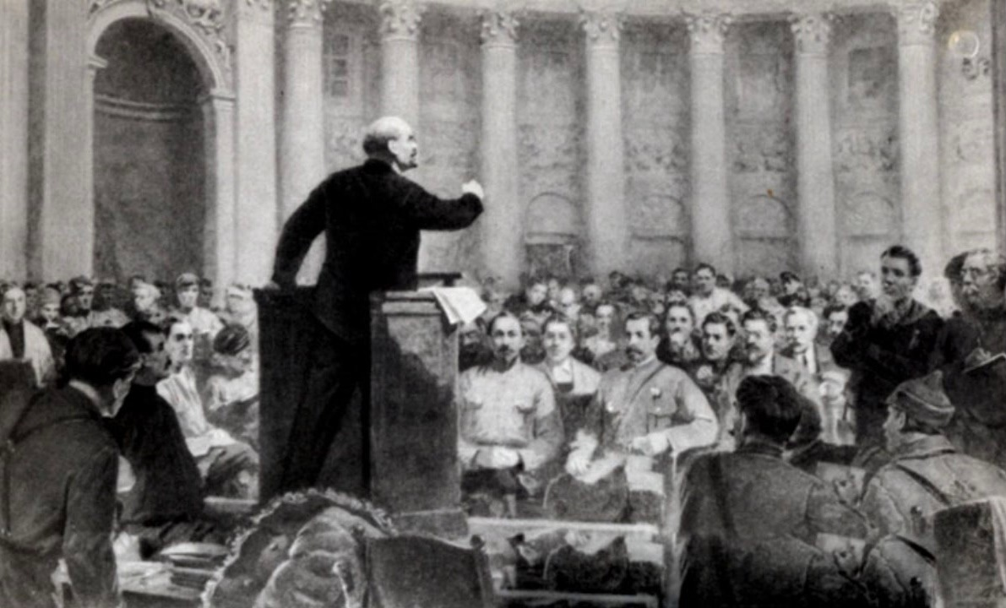
Программа партии 1919 года напрямую связывала «военно-коммунистические меры»
с теоретическими представлениями
о коммунизме.

Slide 59
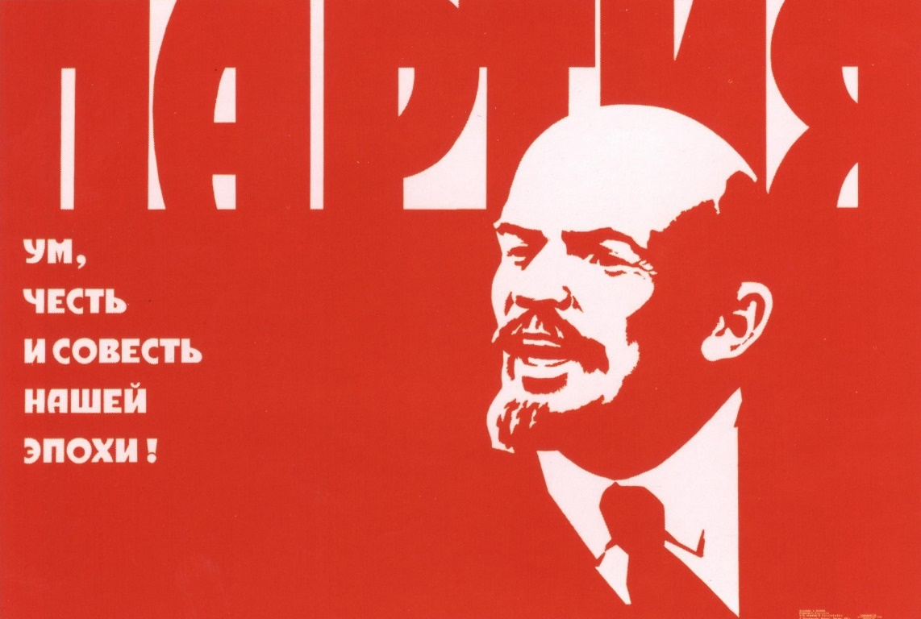
Программа РКП(б)
1919 года
Определила задачи партии на переходный период от капитализма к социализму.

Slide 60
Российская коммунистическая партия должна была продолжать курс, направленный на общегосударственное распределение продуктов
и уничтожение денег.

Slide 61
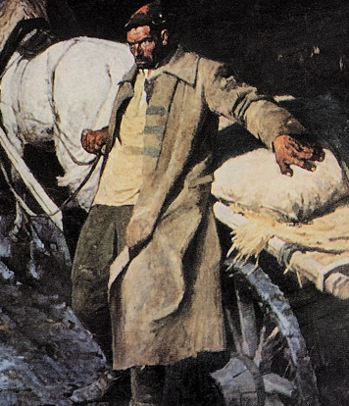
Итоги военного коммунизма
в РСФСР
1
2
Упразднение товарно-денежных отношений.
Распределение государством продуктов и товаров широкого потребления.

Slide 62
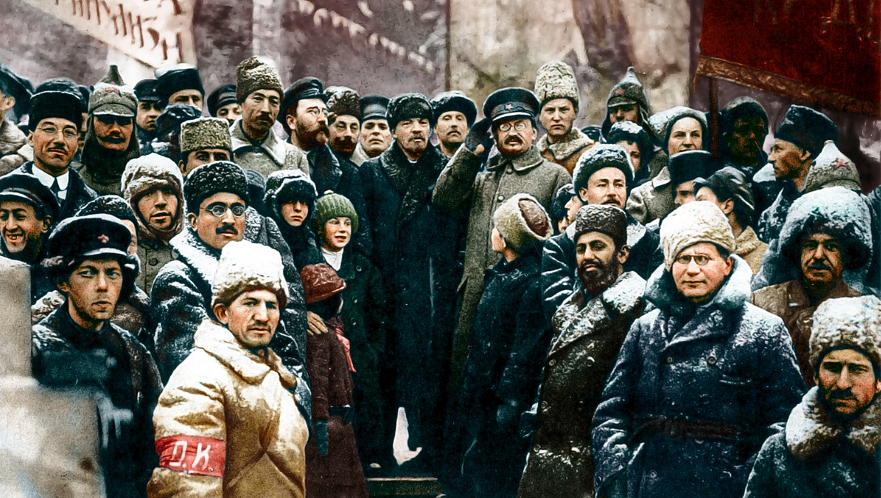
Большевики отменили плату за жильё, транспорт, коммунальные и прочие услуги.

Slide 63
Экономическая политика большевиков
Им выдавались предметы первой необходимости
Рабочие находились на полном довольствии у государства
Им выдавались талоны на питание
в столовой
Вместо заработной планы они получали продуктовый паёк

Slide 64
Экономическая политика большевиков
1
2
3
Необходимость в руководстве национализированной промышленностью
Введение сверхцентрализованного управления производствами
Создание 1 декабря
1917 года Высшего совета народного хозяйства

Slide 65
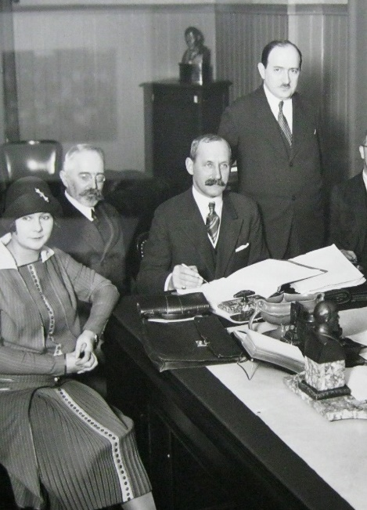
Высший совет народного хозяйства
1
Был органом осуществления экономической диктатуры пролетариата.
2
Вырабатывал общие нормы регулирования экономической жизни страны.
3
Согласовывал деятельность центральных
и местных учреждений.

Slide 66
Ключевую роль
в социальном преобразовании общества Ленин отводил электричеству.

Slide 67
«Коммунизм есть Советская власть
плюс электрификация всей
страны, ибо без электрификации
поднять промышленность
невозможно».
Владимир Ленин
1870–1924

Slide 68
Электрификация
К началу 1918 года в России ощущалась нехватка нефтяного и угольного топлива
Ленин отдал распоряжение о начале строительства Шатурской электростанции, работающей на торфе

Slide 69
В феврале 1920 года Ленин поручил создать Государственную комиссию электрификации России (ГОЭЛРО).
Её возглавил инженер-энергетик Глеб Максимилианович Кржижановский.

Slide 70
Комиссия разработала план
по электрификации России и созданию новых предприятий и промышленных районов.

Slide 71
В. И. Ленин
у карты ГОЭЛРО
План ГОЭЛРО стал первым перспективным планом развития российской экономики, который был реализован после революции.

Slide 72
Экономическая политика советской власти. Военный коммунизм
1
В РСФСР были национализированы частные предприятия, банки, железнодорожный и водный транспорт.
2
Вводилась монополия государства на внешнюю торговлю.
3
Земля в Советской России перешла в собственность республики и стала общенародным достоянием.
4
В государстве действовала продовольственная диктатура.

Slide 73
Экономическая политика советской власти. Военный коммунизм
Была объявлена всеобщая трудовая повинность
и трудовая мобилизация населения в возрасте
от 16 до 50 лет.
5
6
Создавались государственные органы для управления экономикой на основе планирования.
Первым перспективным планом развития российской экономики, который был реализован после революции, стал план ГОЭЛРО.
7

